Slide 1
fortis-it.ru
СИСТЕМА УПРАВЛЕНИЯ
ЦЕНТРАЛИЗОВАННЫМИ ЗАКУПКАМИ
ТОВАРОВ И УСЛУГ

Slide 2
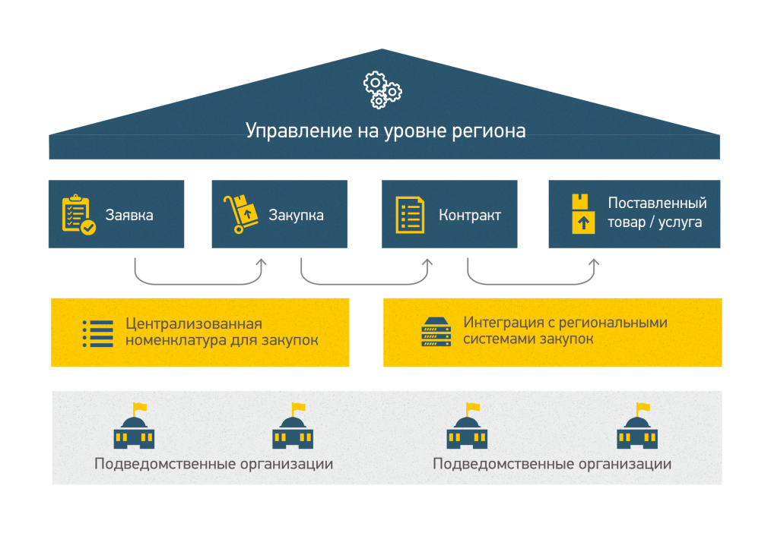
СХЕМА ФУНКЦИОНАЛЬНОЙ АРХИТЕКТУРЫ СИСТЕМЫ
Система предназначена для организации централизованных и совместных закупок на региональном уровне (по 44-ФЗ и 223-ФЗ)

Slide 3
ПОЛОЖИТЕЛЬНЫЕ ЭФФЕКТЫ ДЛЯ ОИВ
1
2
3
4
5
Снижение стоимости закупаемых товаров и услуг за счет объемов Экономия бюджета
Повышение качества закупаемой продукции Рост качества и стандарта оказания услуг
Выявление и устранение фактов завышенных цен и объемов закупок подведомственными организациями Повышение эффективности использования бюджета
Автоматизация рутинных операций по обработке больших массивов данных Оптимизация использования кадровых ресурсов
Полноценный мониторинг обеспеченности ресурсами и их использования организациями Эффективное управление отраслью

Slide 4
ОСНОВНЫЕ ФУНКЦИИ
Сбор и обработка данных о потребности в товарах и услугах подведомственных организаций
Подготовка проведения централизованных и совместных закупок
Контроль исполнения контрактов
Контроль проведения самостоятельных закупок
Обеспечение механизма эффективного ценообразования при организации закупок

Slide 5
АРХИТЕКТУРА И ФУНКЦИИ СИСТЕМЫ
Формирование потребностей (заявки на закупку)
Обратная связь (информация о ценах, и поставках)
Формирование номенклатуры товаров и услуг
Мониторинг потребностей
Управление подготовкой централизованных и совместных закупок
Контроль самостоятельных закупок учреждений
Учреждение
Министерство
Паспорт подведомственных учреждений
Номенклатура товаров и услуг
Заявочные кампании и заявки
Реестр закупок, реестр договоров
Аналитика и отчетность
ВЕБ-ПОРТАЛ ИНФОРМАЦИОННОЙ СИСТЕМЫ
Обеспечение подготовки централизованных и совместных закупок (формирование документации, публикации и т.п.)
Ведение договоров
Отчет по поставкам
Специализирован-ные службы
Поставщики

Slide 6
АРХИТЕКТУРА — КОМПОНЕНТЫ СИСТЕМЫ
Уровень АРМ
Оператор
учреждения
Оператор специализированной организации
Координатор
ОИВ
Руководитель
Функциональные подсистемы
Подсистема «Потребности»
Подсистема «Закупки»
Подсистема «Контракты»
Аналитическая подсистема
Подсистема информационного взаимодействия
Технологические подсистемы
Подсистема хранения и обработки информации
Подсистема технологического мониторинга
Подсистема информационной безопасности
Подсистема сопряжения с внешними системами

Slide 7
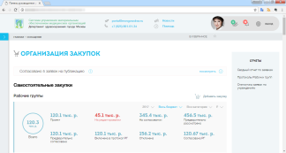
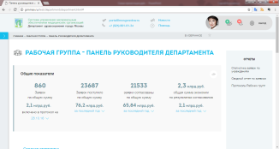
АРХИТЕКТУРА СИСТЕМЫ
АППАРАТНЫЙ УРОВЕНЬ
4
1
2
portal@portal.ru
8 (800) 000-00-00
ПОРТАЛЬНЫЕ РЕШЕНИЯ
3
размещены на серверах ОИВ
Пользователь
portal@portal.ru
8 (800) 000-00-00
WEB-БРАУЗЕР
интерфейс на тонком клиенте
Сеть интернет

Slide 8
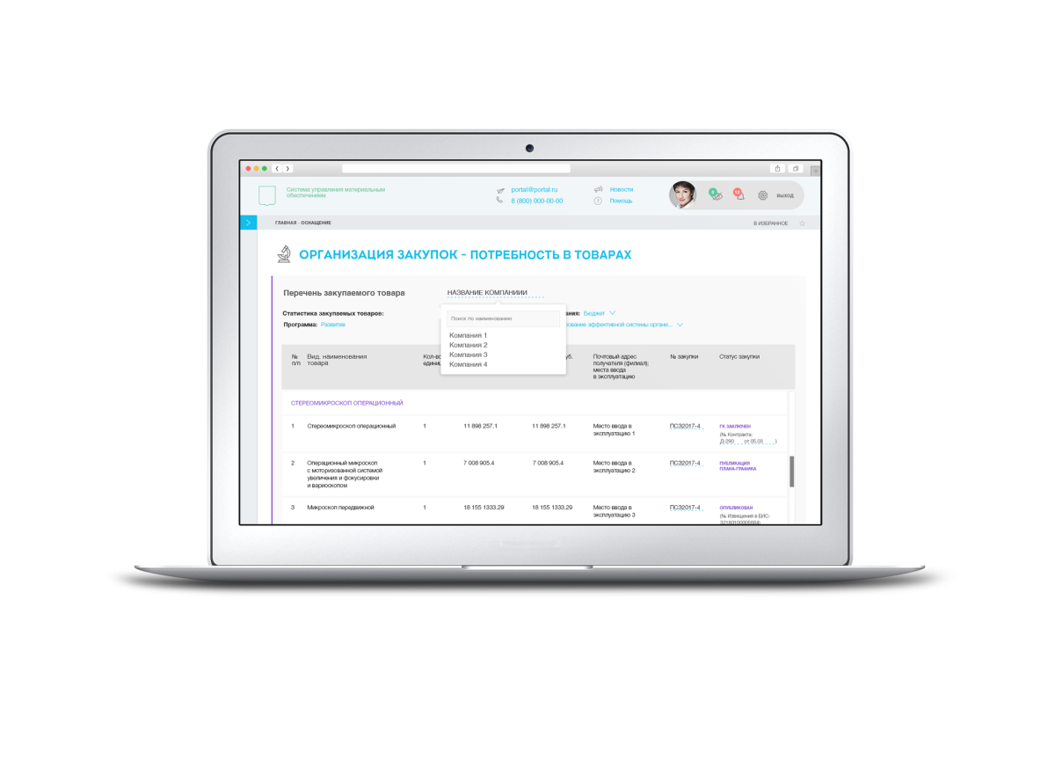
КОМПОНЕНТЫ СИСТЕМЫ
1
Подсистема «Потребности»
Подсистема «Закупки»
Подсистема «Учет договоров»
Аналитическая подсистема
2
3
4

Slide 9
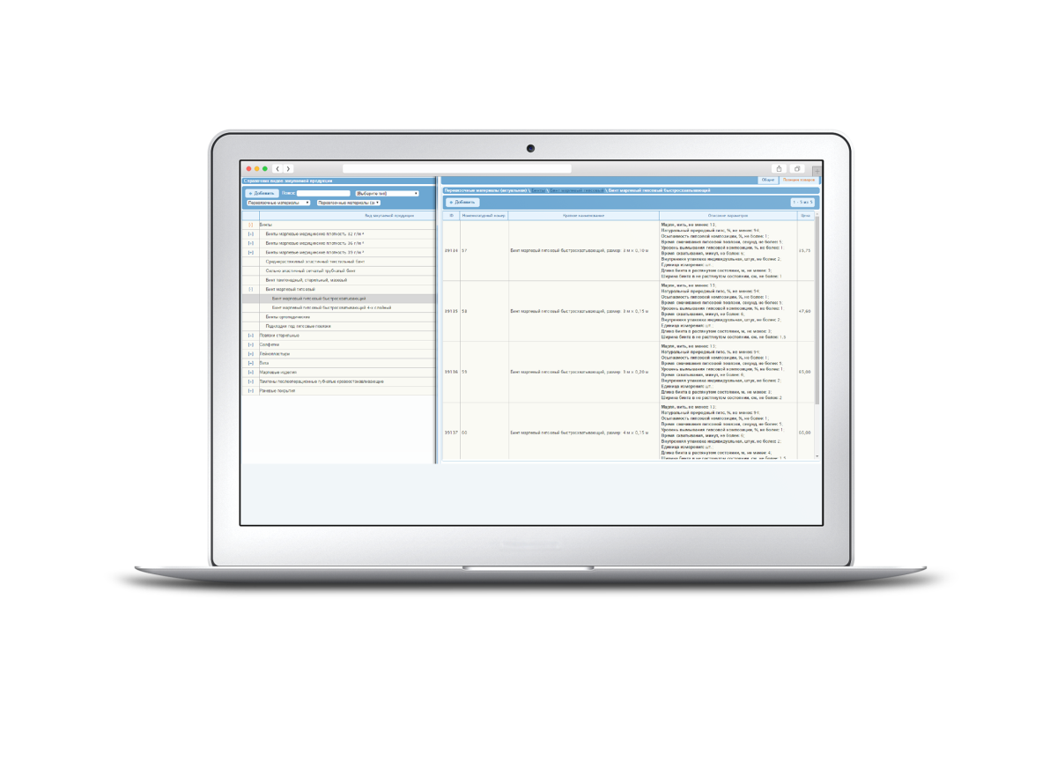
ПОДСИСТЕМА «ПОТРЕБНОСТИ»
Номенклатор товаров и услуг
1
Ведение иерархического классификатора товаров и услуг
Учет характеристик продукции
Поддержка версионности
Автоматизированное формирование Технического задания, Формы 3 на основе классификатора
Учет версий цен на позиции
2
3
4
5

Slide 10
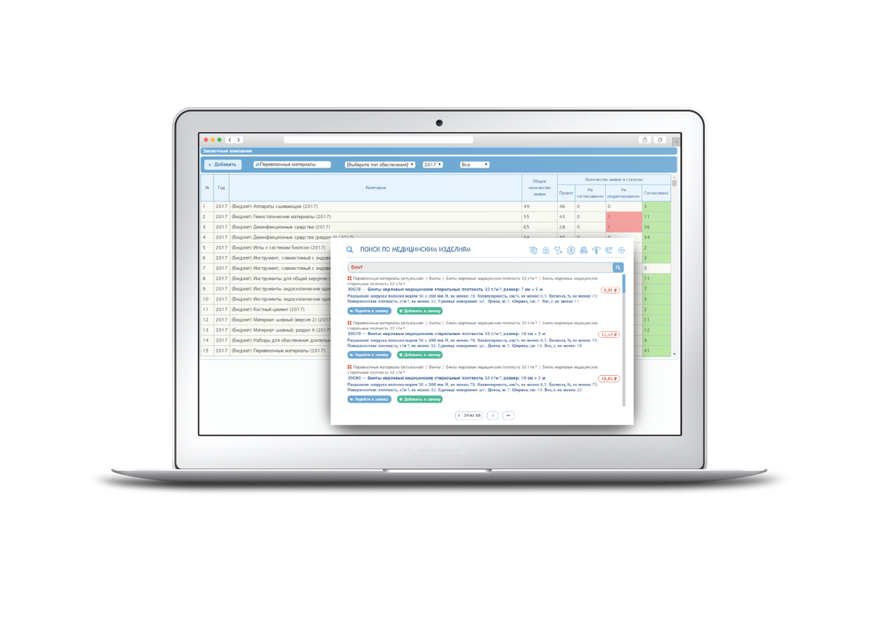
ПОДСИСТЕМА «ПОТРЕБНОСТИ»
Сбор и обработка заявок на закупки
1
Сбор и обработка заявок подведомственных учреждений на товары и услуги по номенклатуре
Формирование и хранение печатных форм заявок
Поддержка многоэтапного согласования заявок
Консолидация общей потребности
Гибкое управление заявочными кампаниями - настройка доступа по периодам, источникам финансирования, категориям товаров и услуг
Возможность оперативного сбора потребности без использования классификатора
2
ПОИСК ПО ТОВАРАМ
3
4
5
6

Slide 11
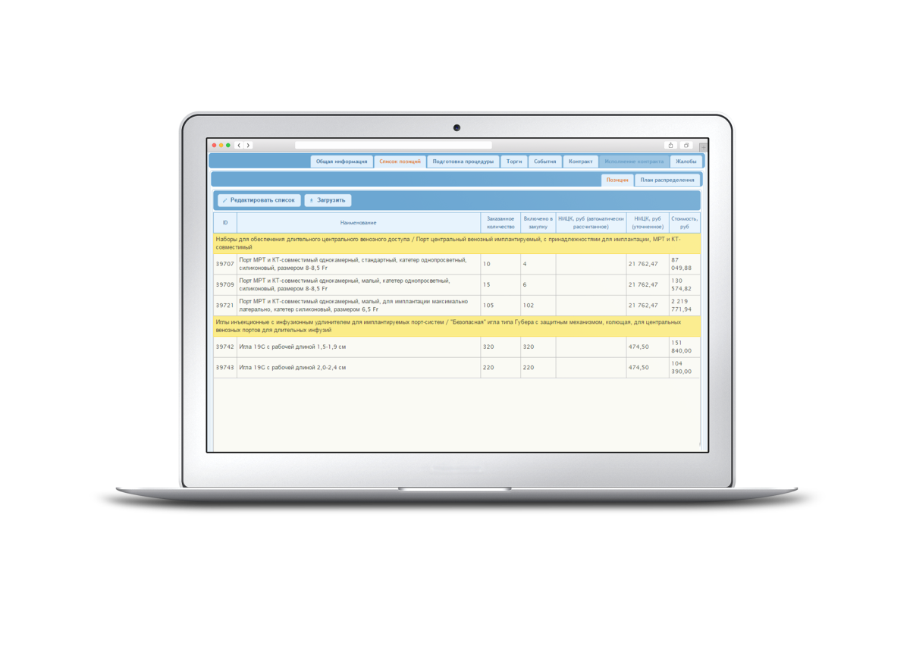
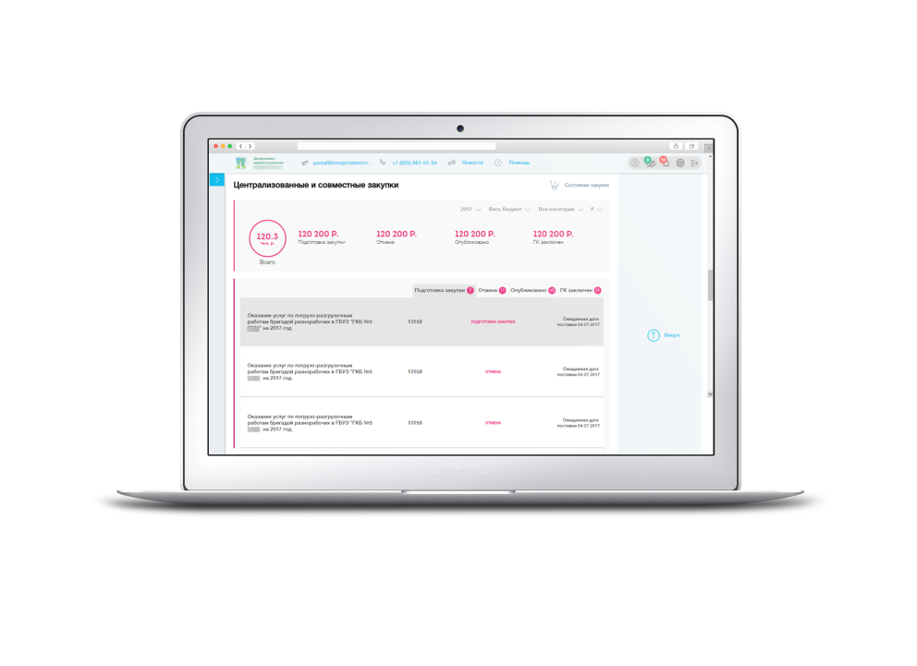
ПОДСИСТЕМА «ЗАКУПКИ»
Подготовка и учет централизованных и совместных закупок
1
Автоматизированное формирование лотов на основе собранных заявок
Формирование НМЦК
Формирование планов распределений
Учет и информирование участников о стадиях подготовки и проведения закупок
2
3
portal@portal.ru
8 (800) 000-00-00
4

Slide 12
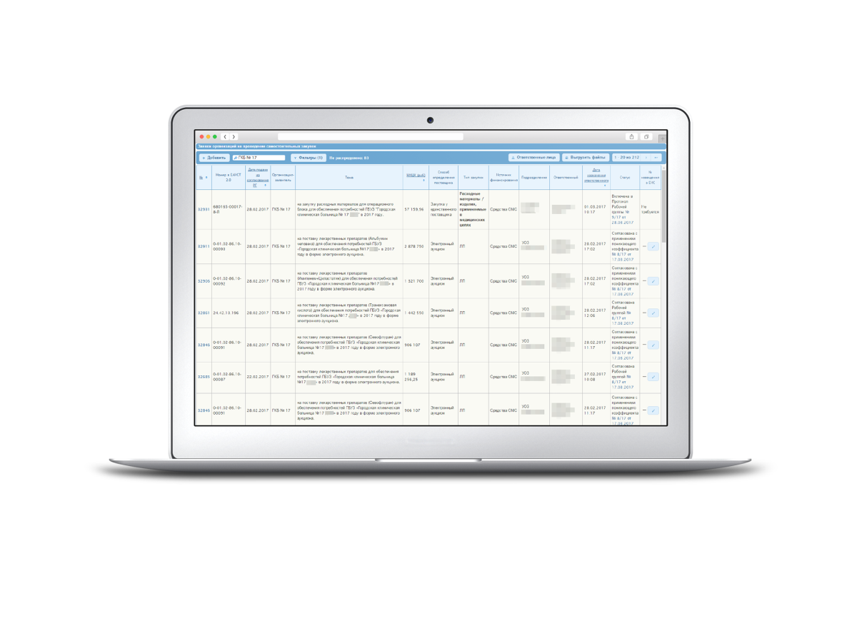
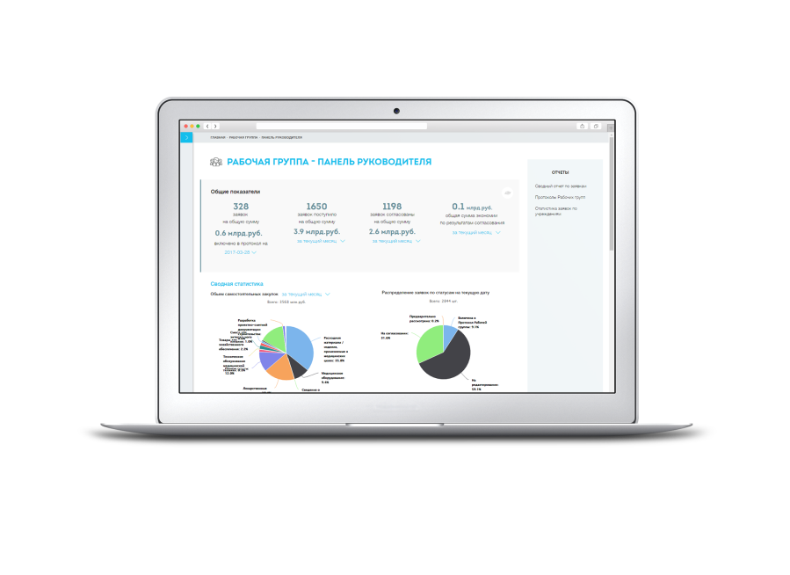
ПОДСИСТЕМА «ЗАКУПКИ»
Контроль подготовки и публикации самостоятельных закупок
1
Инструментарий для работы ведомственной комиссии по согласованию документации самостоятельных закупок
Контроль публикации в региональной системе закупок и/или ЕИС
Автоматизированная проверка опубликованной информации в ЕИС
Подробный структурный анализ всех закупок ведомства
2
3
4

Slide 13
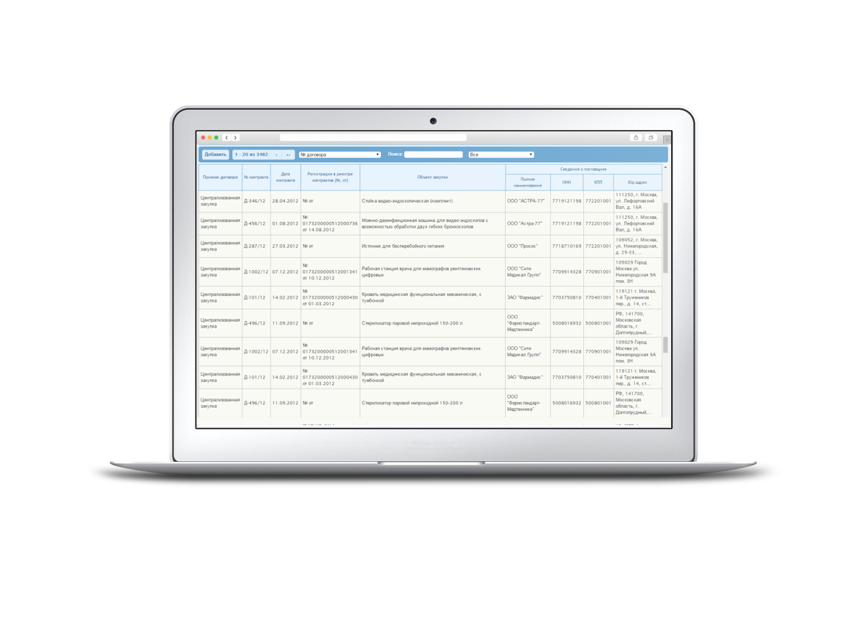
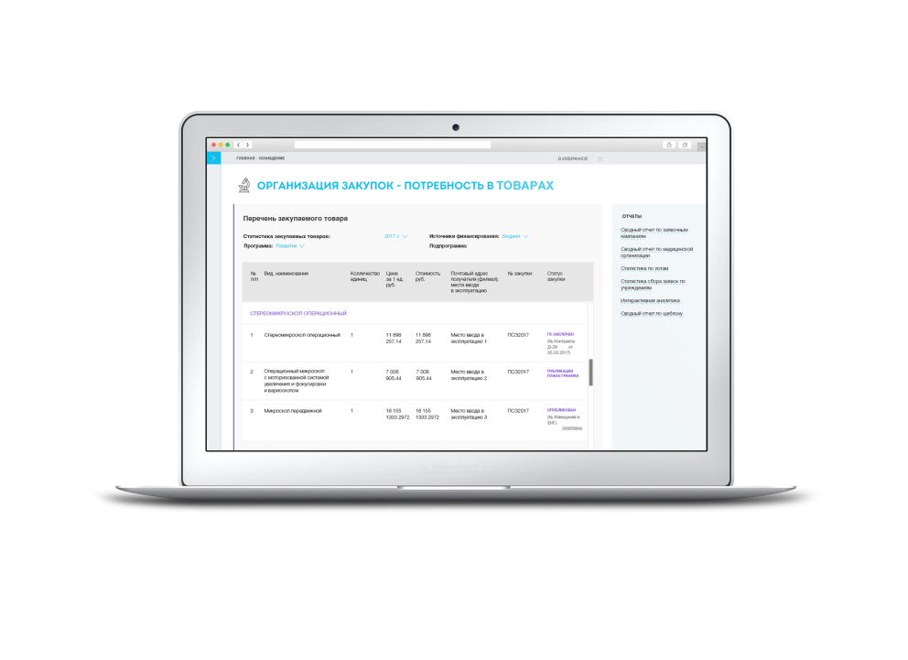
ПОДСИСТЕМА «КОНТРАКТЫ»
Ведение реестра контрактов
1
Учет спецификации закупок товаров и услуг
Автоматизированный учет стадий исполнения контракта
Импорт базы данных заключенных контрактов из ЕИС
Отражение факта поставок товаров и оказания услуг
2
3
4

Slide 14
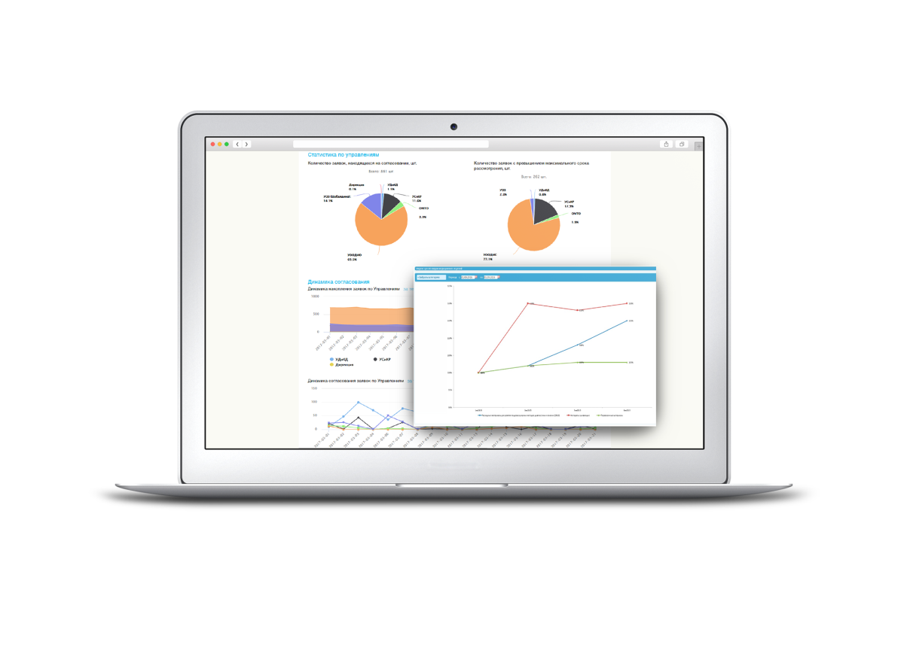
АНАЛИТИЧЕСКАЯ ПОДСИСТЕМА
Информация, используемая для принятия управленческих решений
1
Анализ сведений об объемах плановой и фактической потребности подведомственных учреждений
Анализ динамики цен на закупаемые товары и услуги
Динамика подготовки закупок, заключения и исполнения контрактов
Анализ всех проводимых закупок и заключенных контрактов подведомственными учреждениями
2
3
4

Slide 15
ИНТЕГРАЦИЯ С ИНФОРМАЦИОННЫМИ СИСТЕМАМИ
Единая информационная система в сфере закупок (ЕИС) zakupki.gov.ru
Региональная информационная система закупок
Сведения об опубликованных закупках, размещенных контрактах (открытые форматы обмена)
Информация в рамках планирования и подготовки публикации закупок (индивидуальные форматы обмена)
СИСТЕМА УПРАВЛЕНИЯ ЦЕНТРАЛИЗОВАННЫМИ ЗАКУПКАМИ ТОВАРОВ И УСЛУГ
Аналитические базы данных цен на продукцию
Ведомственные ИС (бюджетирование, бухгалтерия)
Сведения о ценах, сформированные на основе мониторинга контрактов (индивидуальные форматы обмена)
Информация о планируемом и фактическом финансировании, оплата по контрактам (индивидуальные форматы обмена)

Slide 16
ТЕХНИЧЕСКИЕ ТРЕБОВАНИЯ
К АППАРАТНЫМ СИСТЕМАМ
Минимальные требования к серверу приложений и баз данных:
Процессор – два 4-х ядерных Intel® Xeon® Processor, частота не менее 2,66 ГГц;
Оперативная память – 16 Гигабайт;
HDD 1 Тб SAS RAID1;
Сеть Ethernet RJ-45 – 2 порта (1 Gb/s).
Минимальные требования к АРМ пользователя:
Наличие доступа к сети Интернет

Slide 17
ОБЩИЕ ЭФФЕКТЫ — ДОСТИГНУТЫЕ РЕЗУЛЬТАТЫ
Экономия до 15%
бюджетных средств*
Повышение качества используемой продукции в отрасли
Онлайн мониторинг и оценка реального состояния материальной оснащенности отрасли
Эффективное обслуживания материально-технической базы
Повышение прозрачности закупок
Глубокий анализ и контроль закупок по отрасли
*реальная экономия на основе результатов внедрения системы в одном из регионов

Slide 18
ЭКОНОМИЧЕСКИЕ ЭФФЕКТЫ
Достижение экономии при проведении закупок за счет ввода инструмента независимой экспертизы цен
Повышение качества оказания медицинских услуг за счет повышения качества используемых материалов и эффективного обслуживания ресурсов
Общее снижение расходов на обеспечивающий персонал за счет централизации обработки информации и автоматизации рутинных операций

Slide 19
СФЕРА ПРИМЕНЕНИЯ СИСТЕМЫ
1
2
3
4
5
Здраво-охранение
Образование
Социальное обеспечение
Развитие
транспорта
ЖКХ

Slide 20
РЕАЛИЗАЦИЯ КРУПНЫХ АВТОМАТИЗИРОВАННЫХ
ПРОЕКТОВ В СФЕРЕ УПРАВЛЕНИЯ
для государственных организаций с распределенной ИТ-инфраструктурой:
Министерство здравоохранения
Российской Федерации
Министерство труда
и социальной защиты
Российской Федерации
Департамент здравоохранения города Москвы
Министерство здравоохранения Московской области
Министерство здравоохранения Республики Татарстан
Министерство здравоохранения Астраханской области

Slide 21
О КОМПАНИИ
КОМПАНИЯ ФОРТИС ТЕХНОЛОГИИ Российский разработчик автоматизированных региональных решений по управлению централизованными закупками.
ЭФФЕКТИВНЫЕ РЕГИОНАЛЬНЫЕ СИСТЕМЫ УПРАВЛЕНИЯ:
централизованными закупками товаров и услуг;
лекарственным обеспечением;
технической эксплуатацией в медицинских организациях.
Продукты компании разработаны на базе открытых веб-технологий и масштабируются под нужды Заказчика.

Slide 22
г. Москва, Хорошевское шоссе д.35, к.1, офис 303
info@ fortis-it.ru
+7 (499) 393-37-89
fortis-it.ru

